Slide 1
Zotero
« Research, not re-search »
Une formation par une chercheure pour des chercheur.e.s
Notes:
From Zpinhead, utilisateur de Zotero. Concours de Meilleur slogan pour les t-shirts de Zotero. 2006. https://forums.zotero.org/discussion/comment/5895/#Comment_5895

Slide 2
Articles
Monographies
Actes
Thèses, mémoires
Articles,
Actes de conférence/colloque
Affiches
Bibliographie
Notes:
Thèse
Mémoires
Rapports
Monographie, chapitres de monographie
Articles scientifiques
Affiches
Conférences, colloques, tables rondes
Revue de littérature, collecte bibliographique (contrats de recherche)
Rapport d’analyse…

Slide 3
Contexte de la recherche
Travail « collaboratif » mais très solitaire
La bibliothèque est formidable
Tu connais Colombo, et tu t’en sers
Emprunt par vingtaines de monographies sur des années
Gestion des monographies
Des articles par milliers
Gestion des articles
Travail dans de multiples lieux si pas de bureaux => mobilité des outils
Travail révisé par les pairs
Distinguer les revues avec révision par les pairs

Slide 4
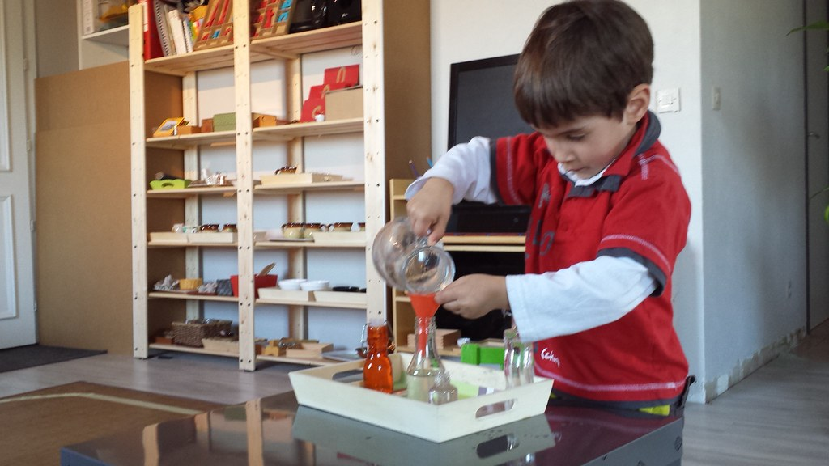

Exigences et produits de la recherche
Recherche scientifique de qualité
Démarche scientifique
Fiabilité
Exhaustivité
Actualité
Scientificité
Originalité
Revue de littérature
Problématique et questions de recherche
Méthodologie
Résultats
Analyse et discussion
"verser dans plusieurs contenants avec un entonnoir" par AuxCouleurs deMontessori reproduit selon les termes de la licence CC BY-NC-ND 2.0.
Communication scientifique validée par les pairs
"Yeux petits pois - entonnoirs à lumière" par Looking Through The Darkness reproduit selon les termes de la licence CC BY-NC-SA 2.0.
Notes:
"verser dans plusieurs contenants avec un entonnoir" by AuxCouleurs deMontessori is marked with CC BY-NC-ND 2.0.
"Yeux petits pois - entonnoirs à lumière" by Looking Through The Darkness is marked with CC BY-NC-SA 2.0.

Slide 5
Bibliographie : un essentiel à différents stades de la recherche
La base d’une recherche
Valide l’originalité du sujet de recherche
Repose sur la revue de littérature
Dépôt du sujet de thèse
On fait partie d’une communauté de chercheurs
Reconnaissance du travail des pairs
On s’appuie sur ces travaux pour produire soi-même un travail original
Reconnaissance des auteurs-clefs du domaine
Ce qu’on regarde dans un article
Le résumé
La bibliographie
Les différentes parties en fonction d’où on est rendu dans le processus
=> On est donc appelé à reconsulter plusieurs fois nos références bibliographiques!

Slide 6
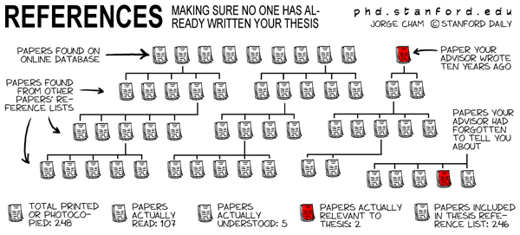
Notes:
Cham, Jorge. 2016. References : Making sure no one has already written your thesis. In https://phdcomics.com/comics/archive.php?comicid=286

Slide 7
Montre-moi ta bibliographie, je te dirai qui tu es
Choix des sources
Point de départ à une recherche d’information : « perle »
Annotation, re-annotation, résumé
Fiches de lecture
Écrire et communiquer
Type de documents
Type de communication
Style de citation en fonction de l’appartenance disciplinaire
Notes:
Choix des sources
Recherche => repérage des disciplines, des auteurs-clefs, des champs de recherche, des concepts …
Annotation, re-annotation, résumé
Fiches de lecture
Pbtiq, questions / objectifs de recherche, méthode, résultats
Critique interne, critique externe
Citations
Écrire
Définir les concepts, le champ de recherche, cerner les paradigmes de pensée
Montrer qu’on a lu ce qui s’est fait dans le domaine
Identifier les lacunes, et se positionner

Slide 8

Gestion de références bibliographiques
Juste nécessaire et obligatoire.
Sinon, à un mois du dépôt ça donne des cris désespérés dans l’univers!

Slide 9
Exemple de bibliographie en fin de thèse
Montrer ma biblio sur word
Et ma bibliothèque Zotero

Slide 10
Zotero, logiciel de gestion bibliographique
Conçu par et pour le milieu académique, mais utilisable pour d’autres contextes
Veille RSS, signets…
Adapté pour enregistrer une grande diversité de types de document
Facilite grandement la mise en forme de bibliographie
Permet d’utiliser une grande variété de styles de citation bibliographique, qui est éditable
Intégré au navigateur et synchronisable
Travail mobile
Logiciel libre (GNU License GPL)
Facilite le développement du logiciel et de ses extensions
Participe à la culture du libre et des communs
Gratuit

Slide 11
Mon installation Zotero

Slide 12
Ce que zotero fait
« Aspire » les métadonnées fournies par
Les catalogues de bibliothèques
Les bases de données
Les fournisseurs de contenus
Réutilise les métadonnées de localisation
Pour éventuellement relocaliser une référence oubliée
Stocke les documents .pdf si paramétré de telle sorte
Permet d’organiser ses références
en collections et sous-collections
Avec des mots-clefs
On peut dédoubler des références dans différentes collections/sous-collections
Permet de partager ses références
Compte en ligne : partage privé ou publique de sa bibliothèque de références
Création de groupes au sein de Zotero : partage d’une collection de références

Slide 13
Usages associés à la gestion bibliographique
Conserver les références et les retrouver
Avec les annotations
Avec les .pdfs
Avec les bonnes métadonnées
Trouver d’autres références pertinentes
Organiser sa base de données bibliographiques
Pour organiser sa lecture, son annotation
Pour relier les textes entre eux
Pour pré-écrire…
Analyser sa bibliographie pour analyser un domaine
Chronologie

Slide 14
Zotero et les métadonnées
Choisir vos fournisseurs de données bibliographiques
Exercice avec 3 outils différents
Connaître le style bibliographique requis…
Pour avoir toutes les informations requises => références complètes
Lieux de la conférence, nom de la conférence…
Repérer avec des outils de repérage efficace
Utiliser les points d’accès classiques: titre auteur date
Utiliser les points d’accès uniques : URI, DOI, ISBN…
Collecter à partir de bases de données fiables
Éditeur scientifique
Bibliothèques universitaires, nationales
www.openworldcat.org
CrossRef et Bibliographies des références
Repérage par « perles » de citation.

Slide 15
Ce que Zotero ne fait pas
Le ménage
L’organisation
Choix du fournisseur
Être toujours vigilant
Compléter
Nettoyer au fur et à mesure

Slide 16
Des « hics » courants relatifs à ce qui est fourni
S’assurer que le type de document a bien été reconnu
S’assurer qu’on a bien les champs remplis avec la bonne information
Titre
Changer la casse : Attention, aux noms propres dans les titres
Titre des revues : longs ou abrégées
Auteur
Inverser le nom et le prénom
S’assurer d’avoir les informations complètes pour les actes de conférence ou de congrès
Lieu ou date manquants

Slide 17
Organiser avec Zotero
Notre base de données ou base de données partagée?
Dans le cas d’une base de données partagée => politique à mettre en place
Base de données personnelles pour des fins de recherche
Utilise mon plan de rédaction
Chaque référence que je cite dans une partie va être dans la collection correspondante
Style « Jardin anglais » : ça n’a pas l’air mais c’est TRÈS maîtrisé
Marqueurs
Par activité prévue : _lue, _a_lire
Tri : _non_pertinent, _peut-etre, _retenu
L’activité principale est d’écrire la thèse pas de gérer des références et être dans l’organisationnite.
Autres idées d’organisation qui aident à la rédaction : https://zotero.hypotheses.org/3298

Slide 18
Atelier 1
Exercices 1

Slide 19
Annoter avec Zotero
Annoter, surligner des .pdf
Fiches de lecture
Dans la note ou sur Ms Word
Repérage de citations intéressantes
Dans la note
EXEMPLE DE PDF SURLIGNÉ

Slide 20
Rédiger avec Zotero
J’utilise Zotero dans le cadre de ce type d’activités de rédaction :
Synthèse personnelle dans MS Word
Sur la base des collections
Rapport bibliographique
Générer des citations
Rédiger ma thèse ou un article
Extension dans MS Word, Zotero ouvert.
Choix du style bibliographique
Écrire et insérer les références

Slide 21
Insérer une ou des référence(s)
Présenter l’idée et attribuer son auteur
Citer un passage
Insérer la page
Présenter un concept abordé par différents auteurs
Modifier une référence dans le texte
ATTENTION

Slide 22
Générer la bibliographie
Générer sa bibliographie

Slide 23
Démo « Rédiger avec Zotero »

